Slide 1
State-management React-приложения SPA Маршрутизация
Факультет компьютерных наук
Департамент программной инженерии
Москва
2025

Slide 2
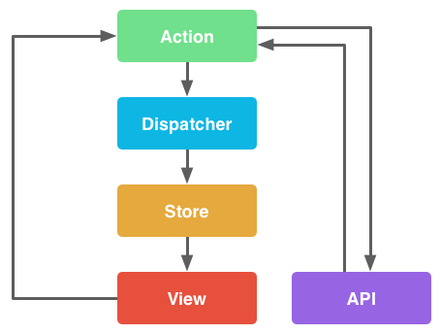
FLUX
Факультет компьютерных наук
Департамент программной инженерии
State-management React-приложения SPA Маршрутизация
FLUX-архитектура
FLUX — это архитектурный подход, разработанный Facebook для управления данными в интерфейсах веб-приложений. Основная идея FLUX заключается в однонаправленном потоке данных, который обеспечивает предсказуемость и упрощает поддержку сложных пользовательских интерфейсов.
FLUX-архитектура полезна в веб-приложениях, где сложность управления состоянием возрастает. Bспользование FLUX может упростить процесс разработки, если приложение:
имеет множество компонентов, которые взаимодействуют друг с другом,
содержит глобальное состояние, которое используется в разных частях приложения,
должно поддерживать предсказуемость изменений, особенно в условиях высокой интерактивности,
Например, в небольших приложениях с локальным состоянием компонентов FLUX может быть излишним. Однако в крупных проектах (например, интернет-магазины, системы управления контентом, корпоративные панели) FLUX обеспечивает упорядоченность данных и помогает избежать состояния «каша из событий» (event spaghetti), характерного для архитектур с двунаправленным потоком данных.

Slide 3





FLUX в JS-библиотеках
Факультет компьютерных наук
Департамент программной инженерии
State-management React-приложения SPA Маршрутизация
FLUX-архитектура
FLUX-архитектура вдохновила создание множества библиотек для управления состоянием. Наиболее популярные из них:
Redux: одна из самых известных библиотек для управления состоянием в React-приложениях, строго придерживающаяся принципов FLUX. Она добавляет концепцию редьюсеров для обновления состояния.
MobX: альтернативная библиотека, которая предоставляет реактивное управление состоянием. Хотя она не следует FLUX строго, основывается на похожих принципах.
Zustand: легковесная библиотека, более подходящая для контроля за состоянием локальной части приложения; Тоже не следует FLUX в полном ее понимании.
Facebook Flux: официальная библиотека от Facebook, которая реализует FLUX-архитектуру. Она редко используется на практике из-за своей сложности.
Reflux: библиотека, которая упрощает оригинальную реализацию FLUX, убирая необходимость в диспетчере.

Slide 4

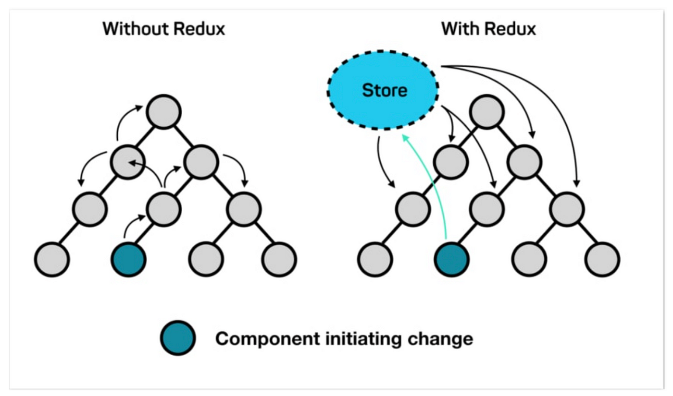
Redux
Факультет компьютерных наук
Департамент программной инженерии
State-management React-приложения SPA Маршрутизация
Redux
Redux — это библиотека для управления состоянием JavaScript-приложений. Она следует концепции однонаправленного потока данных и помогает упорядочить данные в крупных приложениях. Redux используется для создания предсказуемого глобального состояния, которое доступно всем компонентам приложения.
Основные принципы Redux:
Единый источник истины: все состояние приложения хранится в одном объекте — store.
Состояние только для чтения: изменения состояния происходят через действия (actions).
Чистые функции: для обновления состояния используются редьюсеры (reducers), которые определяют, как именно изменяется store на основе полученных действий.

Slide 5
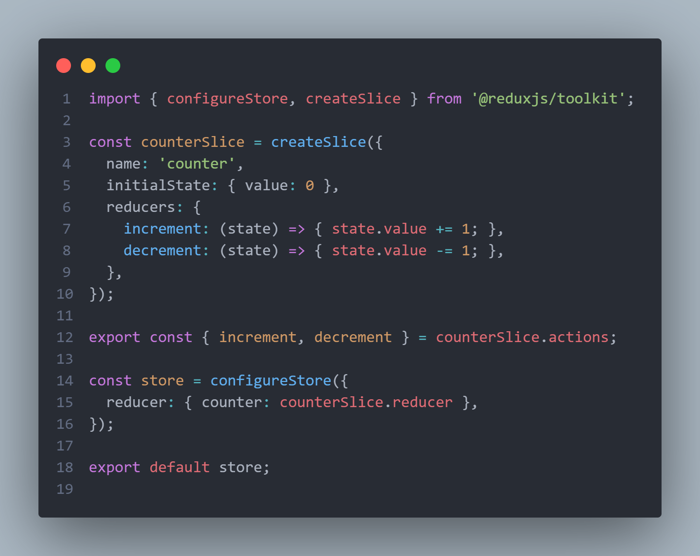
Redux toolkit
Факультет компьютерных наук
Департамент программной инженерии
State-management React-приложения SPA Маршрутизация
Redux
Redux Toolkit (RTK) — это официальный инструмент для упрощения работы с Redux. Он предоставляет удобные абстракции и лучшие практики, помогая избавиться от «болей», связанных с написанием большого количества шаблонного кода.
Функции Redux Toolkit:
createSlice: автоматическое создание редьюсеров, действий и типов.
configureStore: упрощенная настройка store с поддержкой промежуточных функций (middlewares).
удобная обработка асинхронных запросов при помощи createAsyncThunk.
RTK таже работает и с TypeScript.
npm install @reduxjs/toolkit react-redux

Slide 6
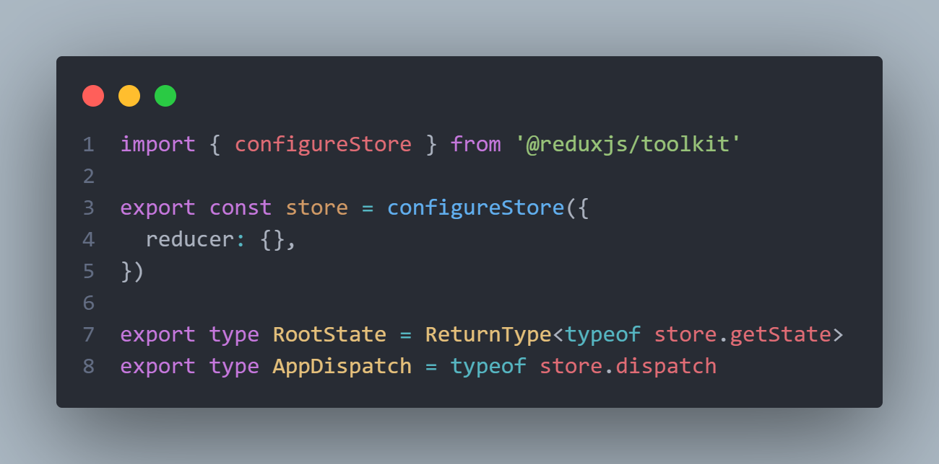
Создаем свой первый store
Факультет компьютерных наук
Департамент программной инженерии
State-management React-приложения SPA Маршрутизация
Redux
Store – место в runtime в приложении, которое является единственным источником истинных данных. Является по своей природе неизменяем, и в случае, если состояние должно измениться, то изменяется весь объект стора целиком. Иммутабельность обусловлена принципом работы в связке с отображением данных, чтобы не вызывать перерендер тех компонентов, которым перерендер не нужен. Перенос неизмененных данных в новый объект уже оптимизирован под капотом библиотеки.
При создании стора мы определяем его начальное значение, а также редьюсер, который содержит в себе инструкции, как реагировать на события, которые будет порождать интерфейс приложения.
Если мы работаем с TS, мы можем написать себе типы для стора и для редьюсера, чтобы среда разработки сама подхватывала типы и поля по мере того, как мы расширяем стор на этапе разработки.

Slide 7
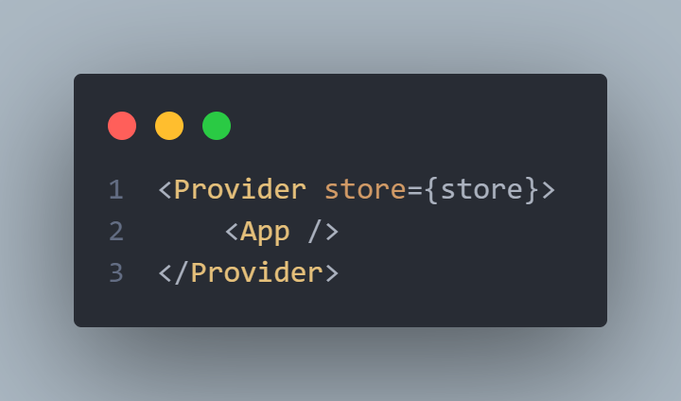
Связываем стор с интерфейсом
Факультет компьютерных наук
Департамент программной инженерии
State-management React-приложения SPA Маршрутизация
Redux
Чтобы связать стор с интерфейсом, нам понадобится отдельный компонент-провайдер из библиотеки. Важно помнить, что стор в приложении всегда один, т. е. стор является синглтоном.

Slide 8
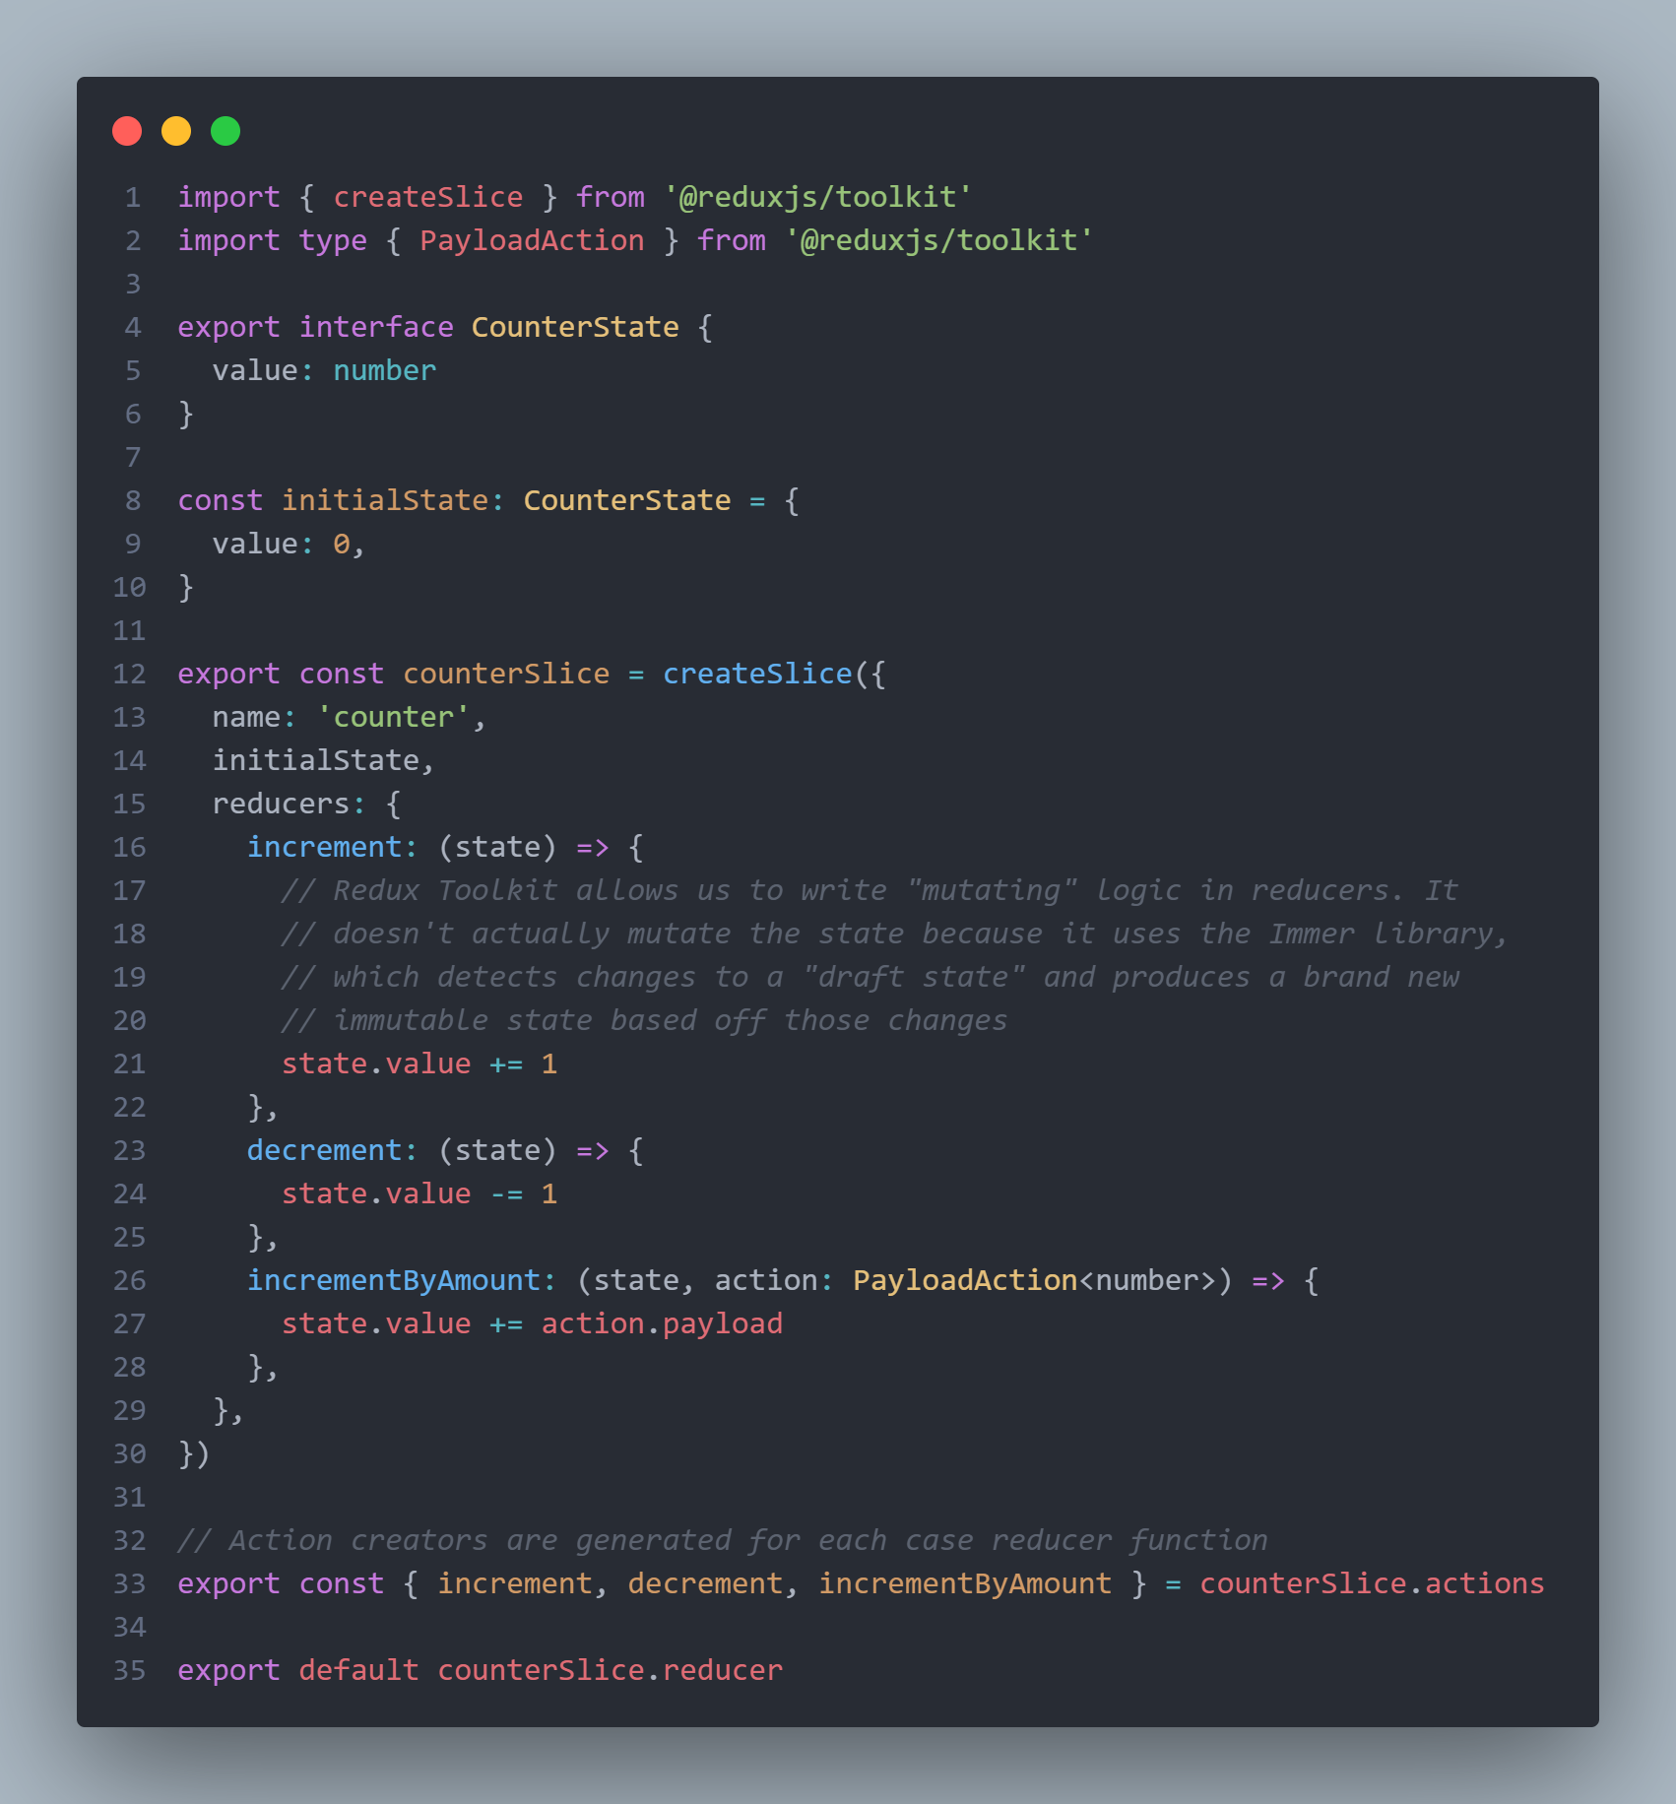
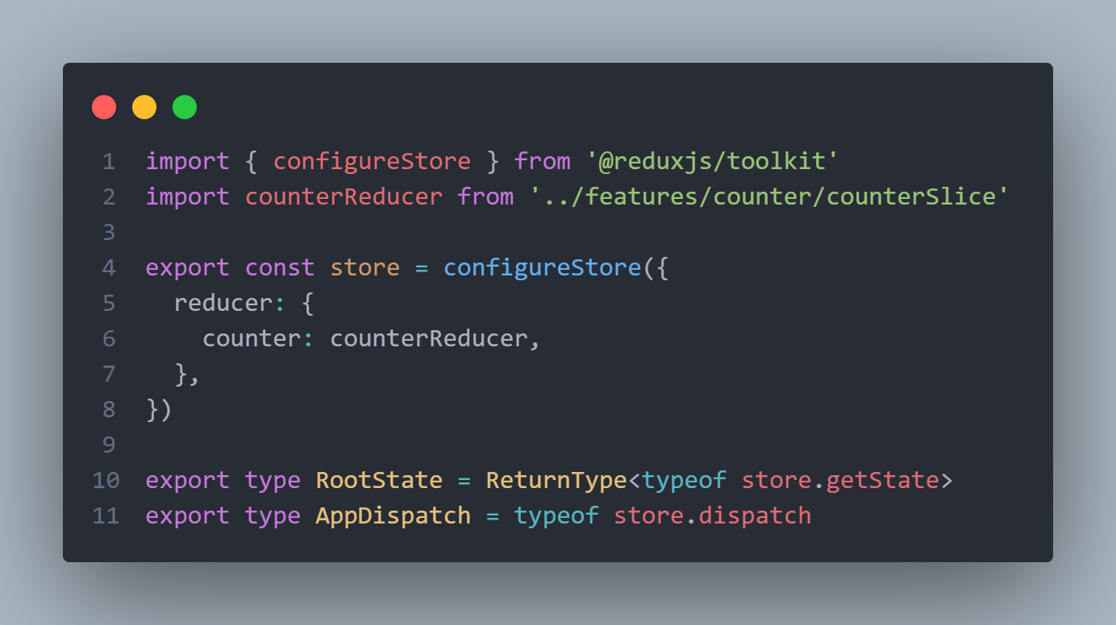
Как устроен стор внутри
Факультет компьютерных наук
Департамент программной инженерии
State-management React-приложения SPA Маршрутизация
Redux
В RTK стор разделяется на слайсы – независимые изолированные друг от друга области памяти, изменяющиеся по своим правилам, описанным разработчиком. У слайса в обязательном порядке есть своё наименование, начальное состояние и редьюсер.
Для создания слайса используется метод createSlice из RTK, которая за нас подготовит реьюсер для стора и события, которыми будет оперировать UI.

Slide 9
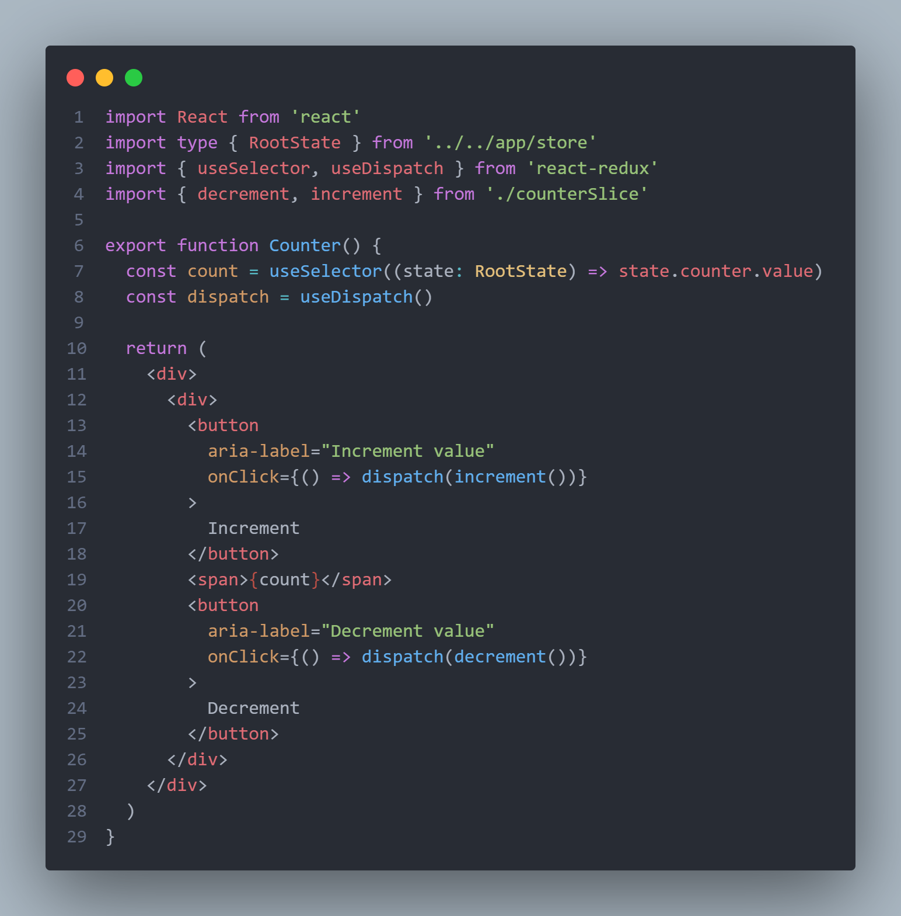
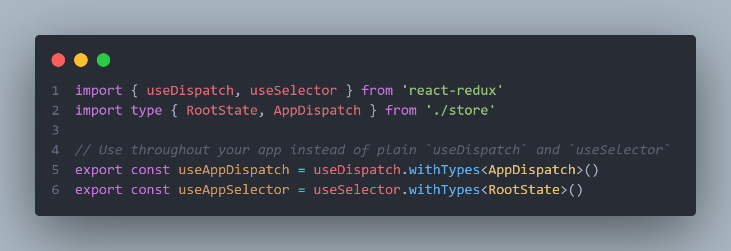
Изменение стора из UI
Факультет компьютерных наук
Департамент программной инженерии
State-management React-приложения SPA Маршрутизация
Redux
Каждый компонент React умеет смотреть в нужные поля любого из подключенных к стору слайсов. Любое изменение наблюдаемых компонентов полей автоматически приведет к перерендеру компонента. Для подключения компонента к стору необходимо использовать хук useSelector, в параметр которого передается функция, говорящая на какие поля стора компонент должен подписаться. Сама такая функция называется селектором.
Чтобы провоцировать изменения стора, мы должны импортировать уже подготовленные RTK события в файл с компонентом, и для инициации события мы передаем его как вызов функции в диспетчер. Сам диспетчер доступе через хук useDispatch.
Также, если мы хотим использовать TS в проекте, мы можем написать кастомные useSelector и useDispatch при помощи кода ниже

Slide 10
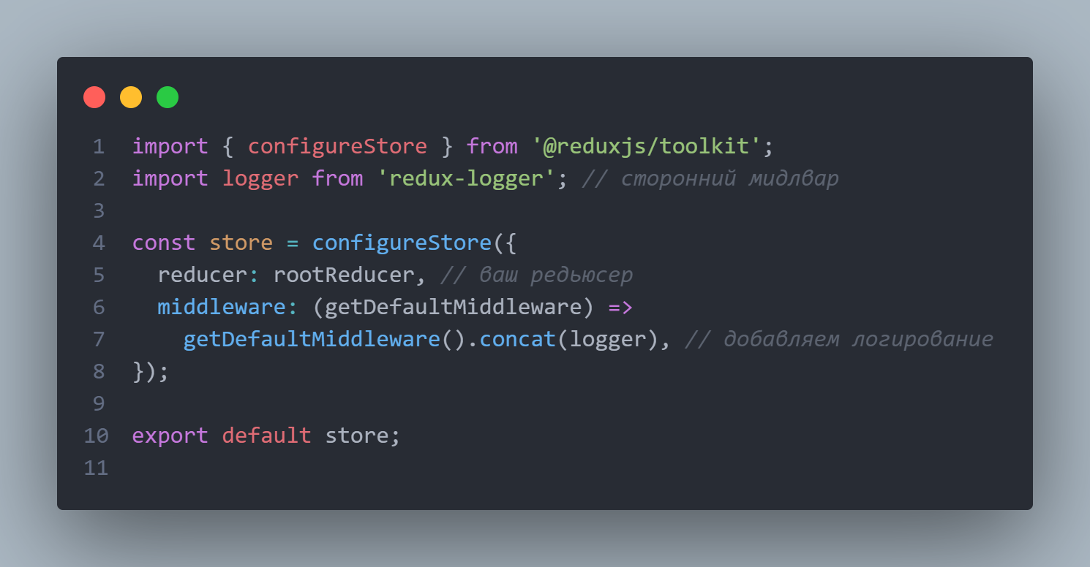
Промежуточные функции
Факультет компьютерных наук
Департамент программной инженерии
State-management React-приложения SPA Маршрутизация
Redux
Мидлвары (middlewares) в Redux Toolkit обрабатывают действия (actions) между моментом их отправки (dispatch) и передачей редьюсерам. Это позволяет добавлять функциональность, такую как логирование, обработка ошибок, или выполнение асинхронных операций.
Redux Toolkit автоматически включает несколько мидлваров, например redux-logger для логирования обработки событий. Дефолтные мидлвары добавляются в store по умолчанию, если вы используете configureStore, через свойство middleware.

Slide 11
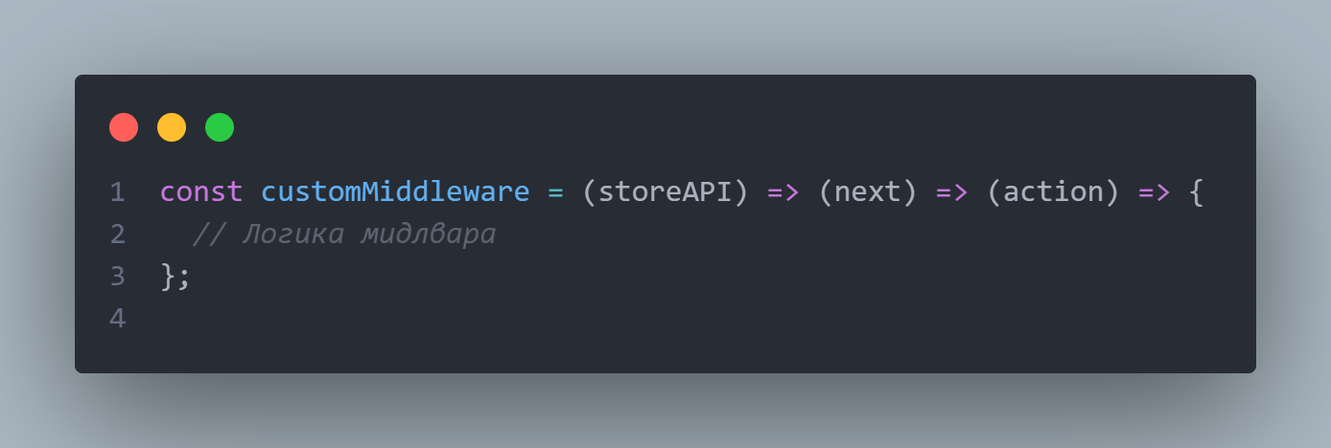
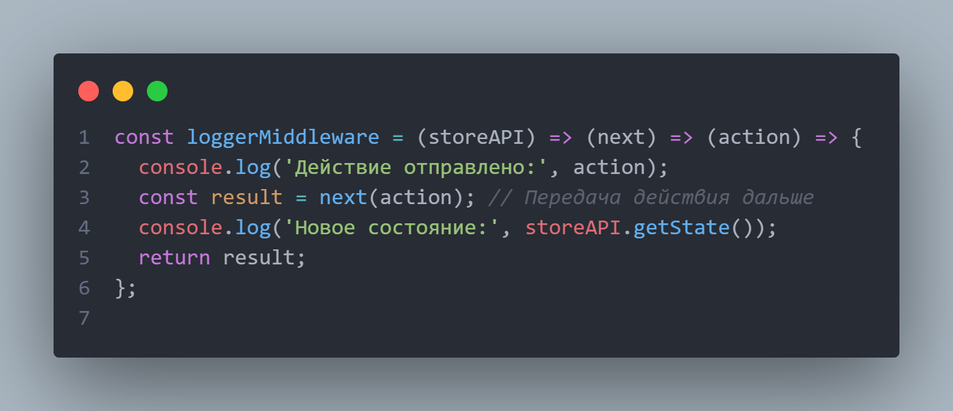
Как пишутся кастомные промежуточные функции
Факультет компьютерных наук
Департамент программной инженерии
State-management React-приложения SPA Маршрутизация
Redux
Три уровня вложенности позволяют разделить логику:
Первый уровень предоставляет глобальный доступ к store.
Второй уровень контролирует передачу действия дальше.
Третий уровень обрабатывает само действие.
Цепочка обработки (Middleware Chain)
Каждый мидлвар может модифицировать действие или состояние перед передачей дальше, что дает возможность настраивать поток данных в приложении.
Поддержка асинхронности
Мидлвары предоставляют гибкий способ обработки асинхронных действий, таких как запросы к серверу, что невозможно сделать в редьюсерах, так как они должны быть чистыми функциями.

Slide 12
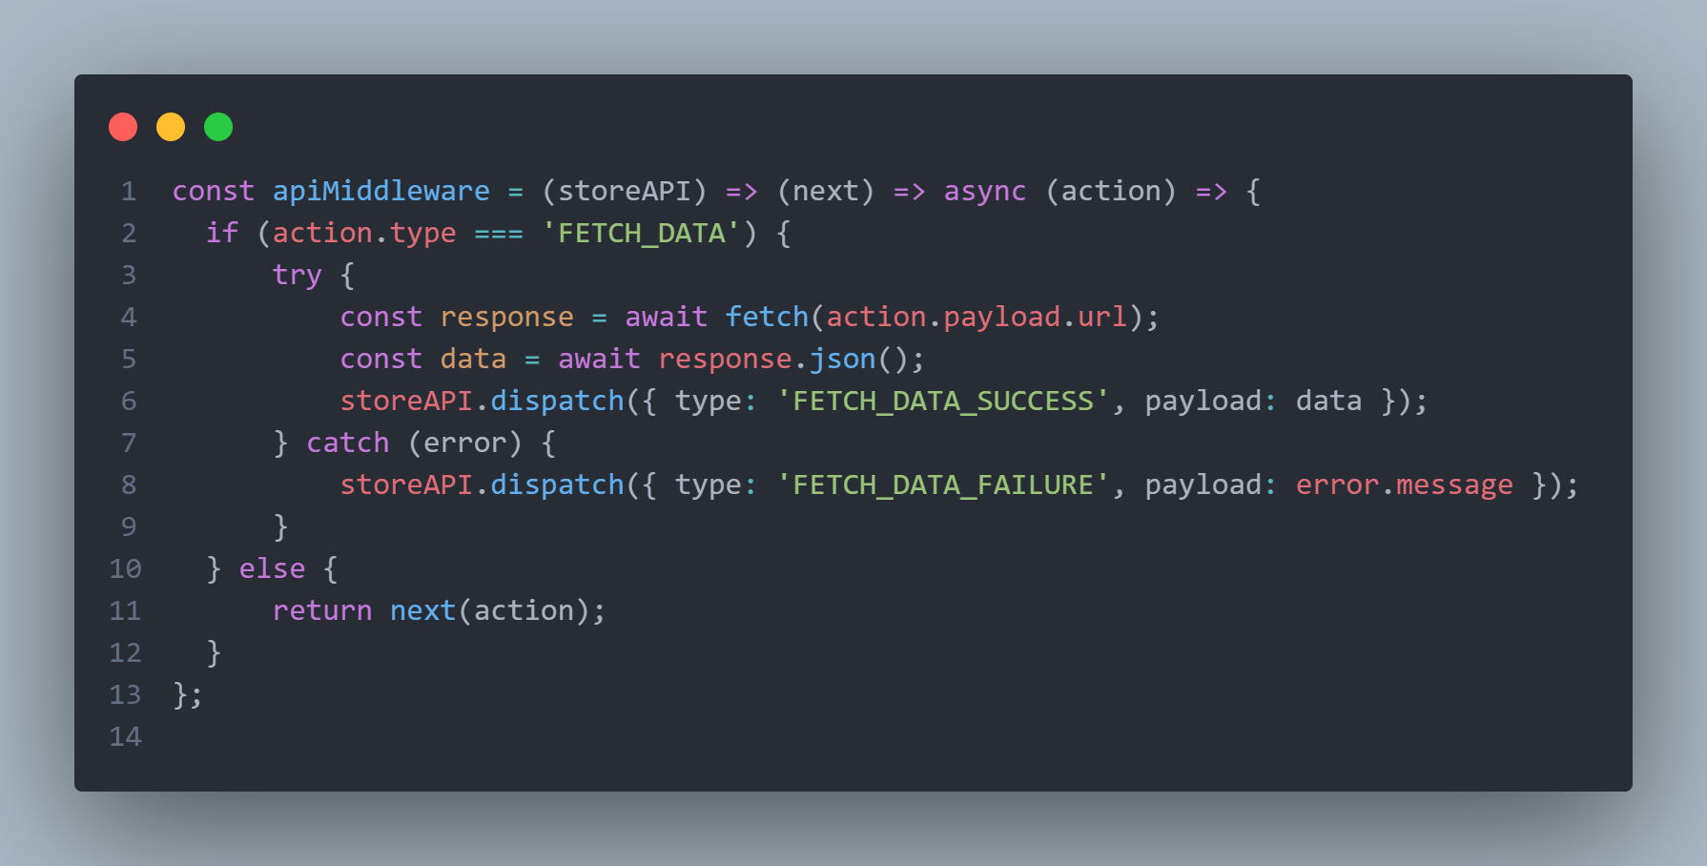
Факультет компьютерных наук
Департамент программной инженерии
State-management React-приложения SPA Маршрутизация
Redux

Slide 13
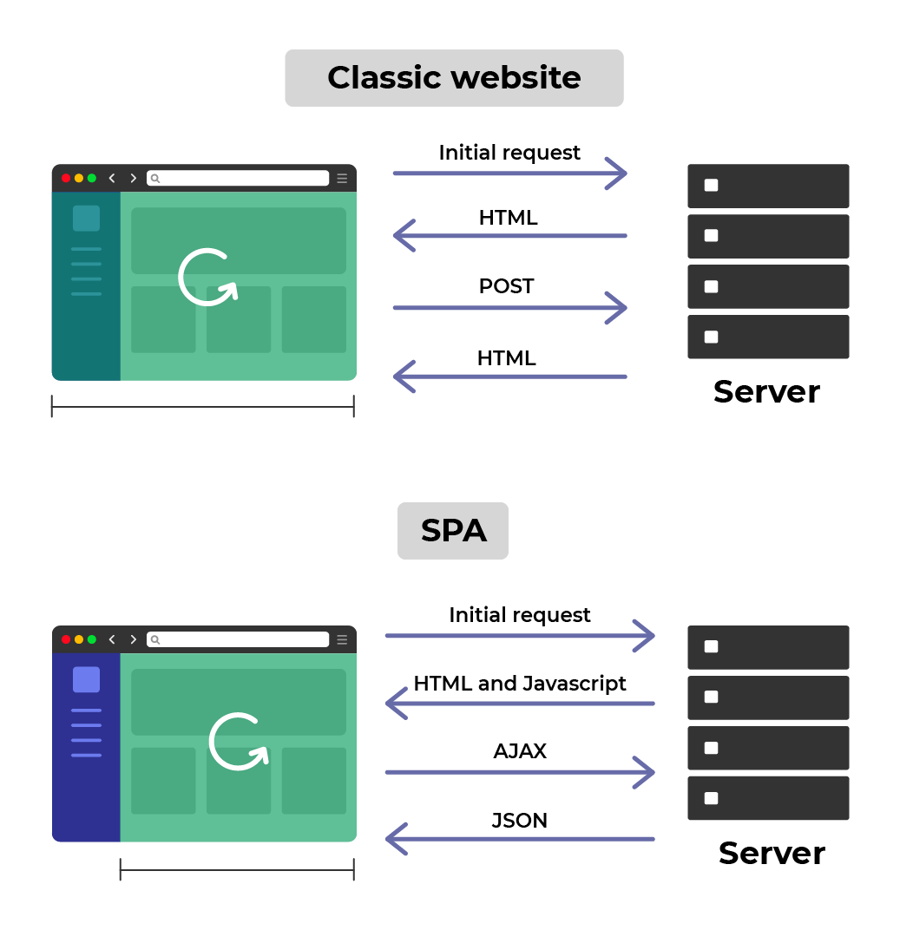
SPA
Факультет компьютерных наук
Департамент программной инженерии
State-management React-приложения SPA Маршрутизация
SPA и маршрутизация
SPA (Single Page Application) — это архитектура веб-приложения, при которой загрузка страниц происходит на стороне клиента. Весь контент подгружается динамически без перезагрузки страницы, что создает иллюзию работы с одним документом.
Основные особенности:
Одна страница: HTML-документ загружается один раз, и дальнейшие изменения контента происходят через JavaScript.
Динамичность: Пользователь взаимодействует с приложением без перезагрузок страниц.
Обновления данных: Происходят через API-запросы к серверу (обычно REST или GraphQL).
Пример: Google Docs, Gmail, Facebook.

Slide 14
Преимущества и недостатки
Факультет компьютерных наук
Департамент программной инженерии
State-management React-приложения SPA Маршрутизация
SPA и маршрутизация
Преимущества:
Быстрый пользовательский интерфейс: Только необходимые данные загружаются динамически, что минимизирует время отклика.
Меньшая нагрузка на сервер: После первоначальной загрузки сервер обрабатывает только данные, а не весь HTML.
Гибкость: Большая интерактивность интерфейса и возможность использовать сложные анимации.
Недостатки:
SEO-проблемы: Сложнее индексировать контент для поисковых систем.
Большой объем начальной загрузки: JavaScript-приложение может быть тяжелым.
Альтернативы:
MPA (Multi Page Application) — классическая архитектура, где каждая страница загружается с сервера.
SSR (Server-Side Rendering) — сервер рендерит страницы перед отправкой клиенту (например, с Next.js).
Static Site Generation (SSG) — предрендеринг страниц на этапе сборки.

Slide 15

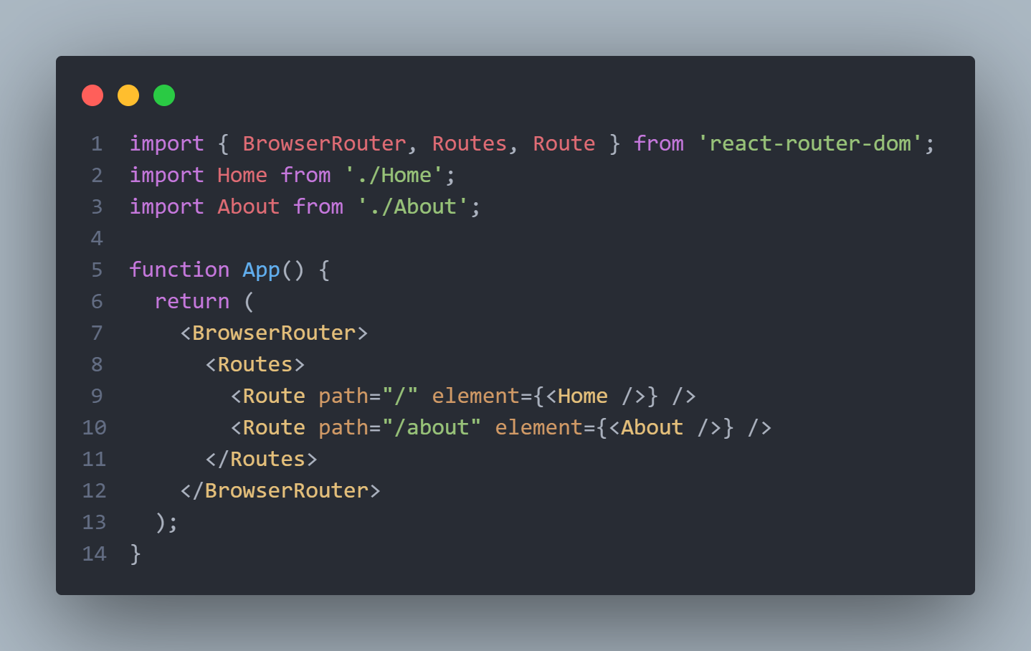
Классический инструмент реализации SPA
Факультет компьютерных наук
Департамент программной инженерии
State-management React-приложения SPA Маршрутизация
SPA и маршрутизация
React Router — это библиотека для управления маршрутизацией в React-приложениях, обеспечивающая возможность создания SPA с поддержкой навигации между различными частями приложения. Она позволяет работать с динамическими путями, параметрами и состоянием истории браузера, предоставляя мощные инструменты для создания гибкой архитектуры маршрутов.
Ключевые особенности React Router:
Декларативный синтаксис: Все маршруты описываются в компонентах React.
Поддержка динамических маршрутов: Легко работать с параметрами URL.
Ленивая загрузка компонентов: Экономия ресурсов за счет подгрузки только необходимых компонентов.
npm i react-router

Slide 16
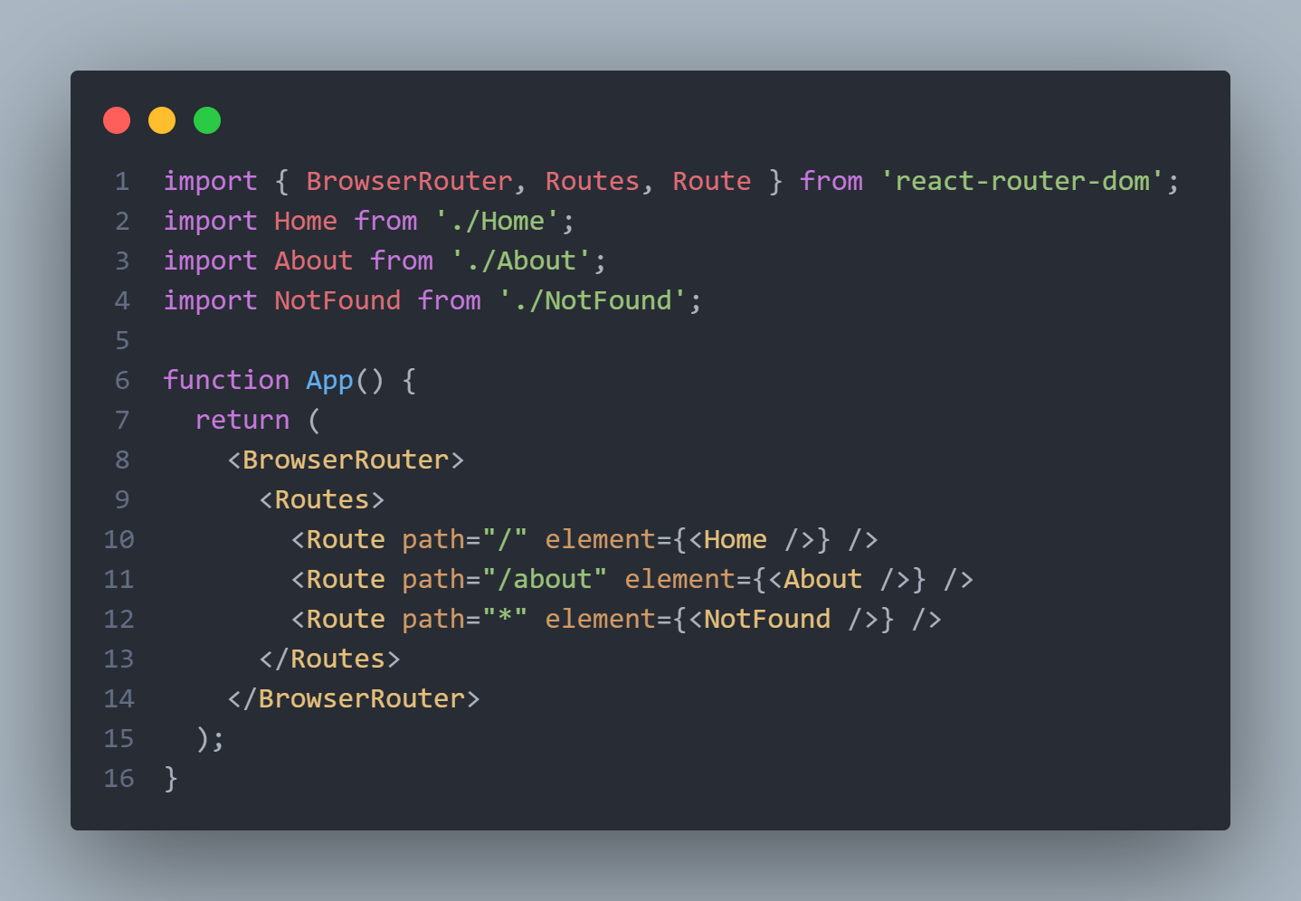
Базовая настройка маршрутов
Факультет компьютерных наук
Департамент программной инженерии
State-management React-приложения SPA Маршрутизация
SPA и маршрутизация
Для создания маршрута необходимо использовать компонент <Route /> с двумя атрибутами:
path (строка) – задает сам путь адресной строки, по которому будет доступен компонент. Если он конкретен и не вложен, то он обязан начинаться с символа /.
element (компонент) – сам компонент, который нужно рендерить по указанному в path пути.
Библиотека проверяет путь в адресной строке и сравнивает его с путями в коде. Если адресная строка подходит под несколько path, будет отрендерен первый подходящий.
Маршруты также умеют быть регулярными выражениями. Например на 12ой строке можно увидеть, что если адресная строка не попала ни под один указанный путь, то необходимо отрендерить компонент <NotFound />

Slide 17
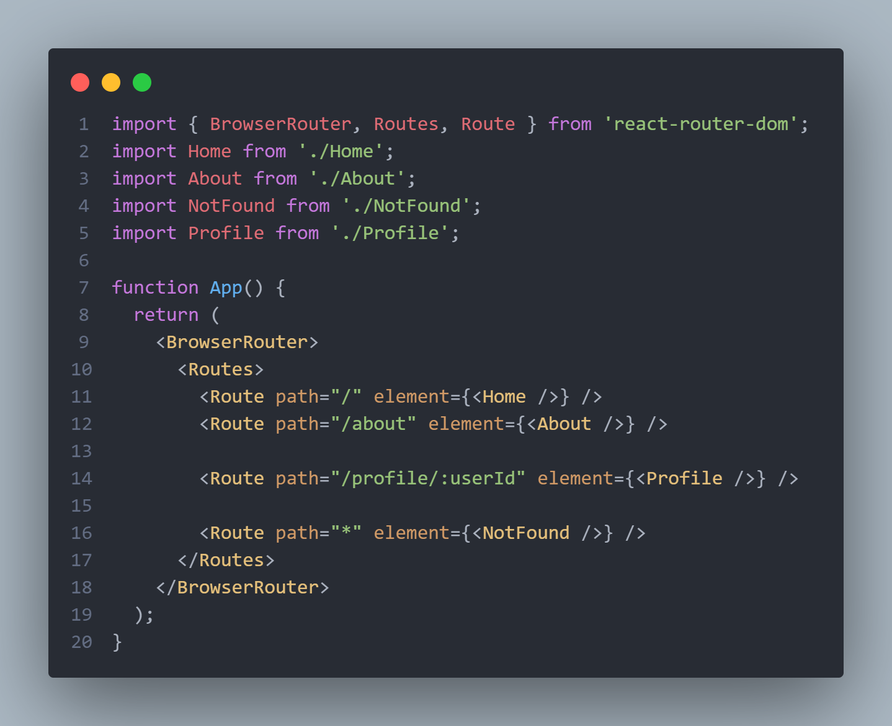
Динамические маршруты
Факультет компьютерных наук
Департамент программной инженерии
State-management React-приложения SPA Маршрутизация
SPA и маршрутизация
Если путь должен содержать какие-либо значения, влияющие на контент страницы, то это можно предусмотреть в конфигурации пути:
Таких параметров может быть сколько угодно, для их выделения нужно использовать двоеточие.

Slide 18
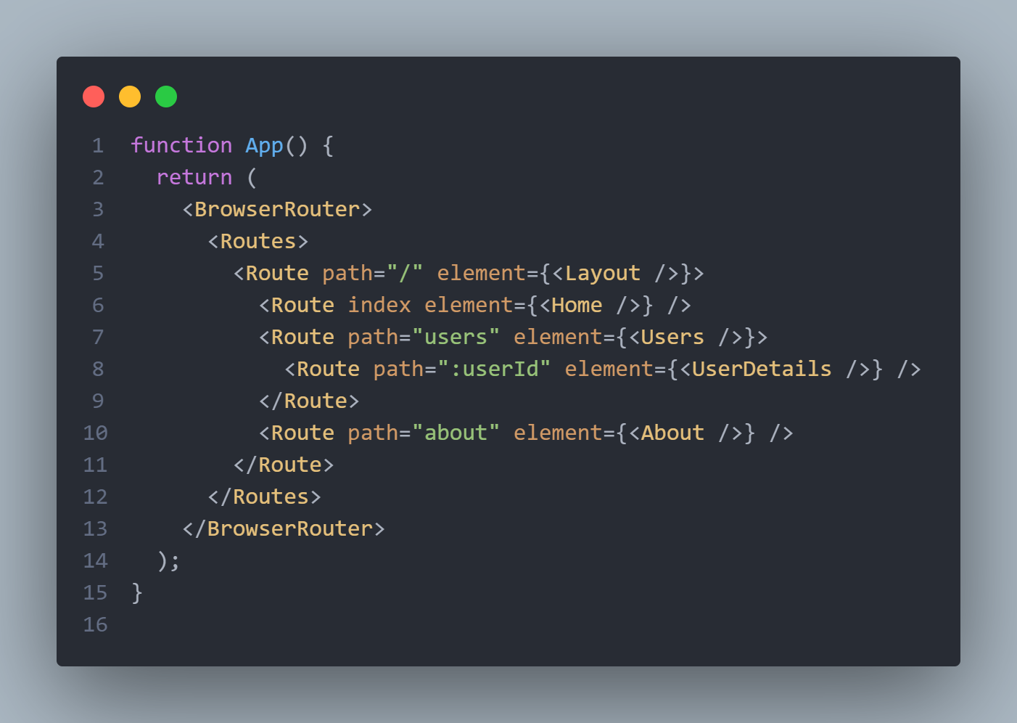
Вложенные маршруты
Факультет компьютерных наук
Департамент программной инженерии
State-management React-приложения SPA Маршрутизация
SPA и маршрутизация
Пути можно каталогизировать. Для этого в компонент <Route /> можно добавить потомков таким образом, как показано на примере кода:
При вложенности наличие слеша в строке пути необязательно.
Атрибут index говорит о том, что у компонента в его пути по этому вложению нет продолжения, хотя является дочерним. В одном вложении может быть только один компонент с атрибутом index.

Slide 19
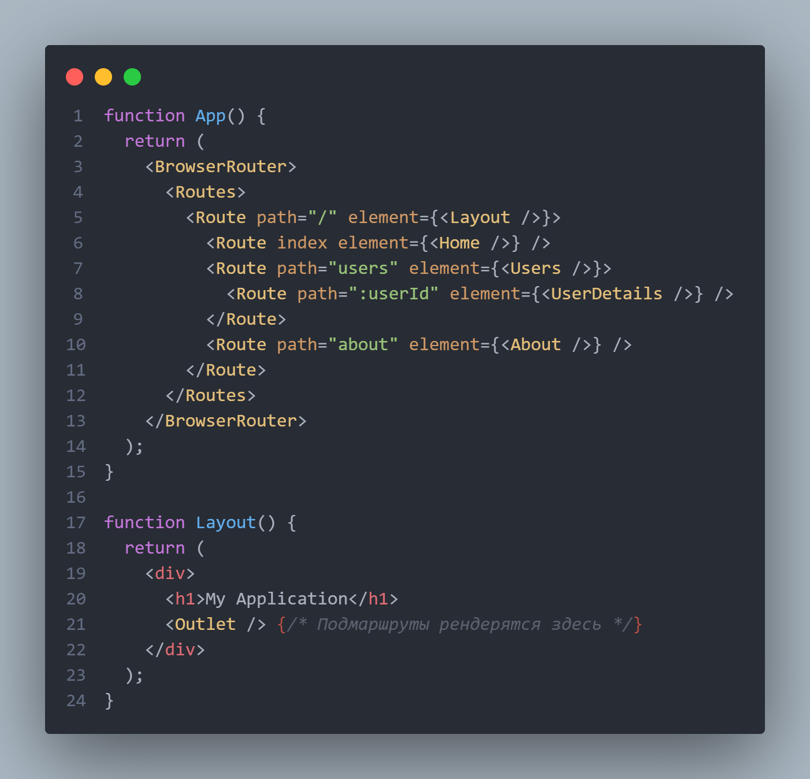
Аутлеты
Факультет компьютерных наук
Департамент программной инженерии
State-management React-приложения SPA Маршрутизация
SPA и маршрутизация
Вложенные пути можно рендерить в родительском компоненте (с точки зрения каталогизации приложения) при помощи компонента <Outlet />.

Slide 20
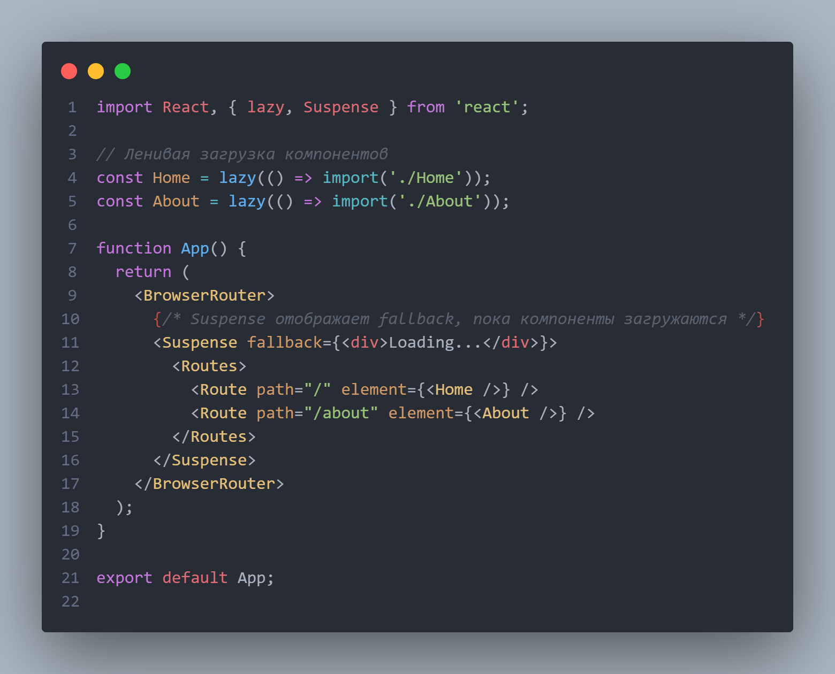
Ленивая загрузка и отложенный рендеринг
Факультет компьютерных наук
Департамент программной инженерии
State-management React-приложения SPA Маршрутизация
SPA и маршрутизация
Ленивая загрузка (Lazy Loading) — это техника, которая позволяет загружать ресурсы (например, компоненты, изображения или модули) только тогда, когда они действительно нужны. В контексте React, ленивая загрузка помогает уменьшить начальный размер приложения, улучшая скорость загрузки страницы.
Как работает ленивая загрузка:
Вместо загрузки всех компонентов сразу, приложение загружает только те, которые необходимы для отображения текущего экрана.
Дополнительные компоненты загружаются "по требованию", когда пользователь взаимодействует с приложением (например, переходит на новую страницу).
React предоставляет встроенную поддержку ленивой загрузки через функцию React.lazy().
Suspense — компонент-оболочка, который позволяет показывать fallback-контент (например, индикатор загрузки) во время загрузки лениво подгружаемых компонентов. Suspense также можно использовать, когда для рендеринга компонента производятся асинхронные вычисления.
Notes:
Преимущества ленивой загрузки:
Ускорение загрузки: Меньший объем данных загружается при первом открытии страницы.
Снижение нагрузки на сеть: Пользователь загружает только те ресурсы, которые ему нужны.
Удобство в больших приложениях: Разделение кода позволяет упростить управление проектом.
Ограничения:
При ленивая загрузке компоненты загружаются только по мере необходимости, что может вызывать небольшую задержку перед отображением контента.
Требуется дополнительная обработка ошибок загрузки компонентов, чтобы избежать сбоев.

Slide 21
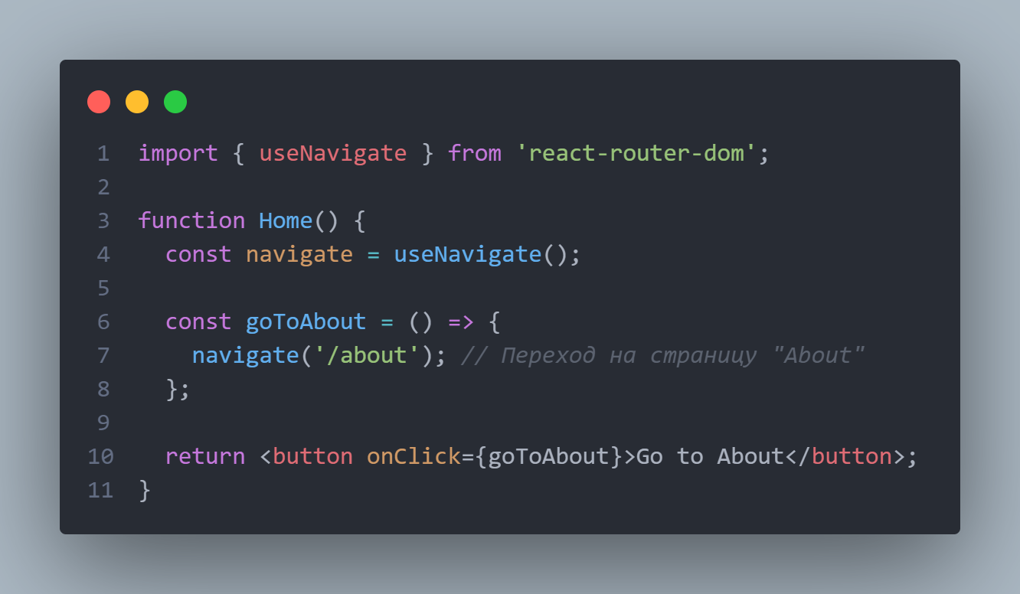
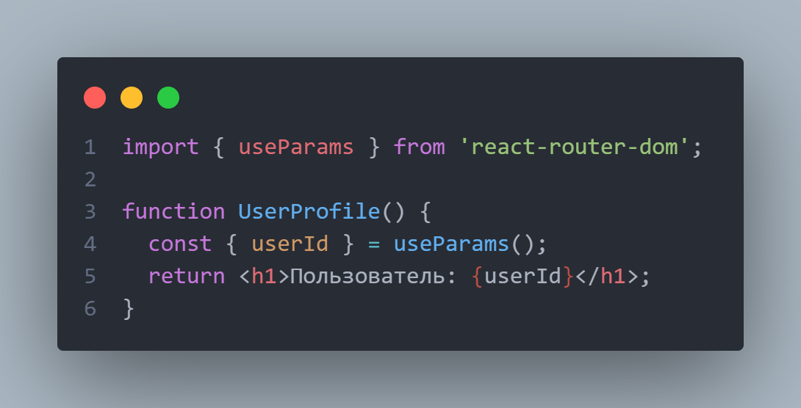
Хуки react-router
Факультет компьютерных наук
Департамент программной инженерии
State-management React-приложения SPA Маршрутизация
SPA и маршрутизация

Slide 22
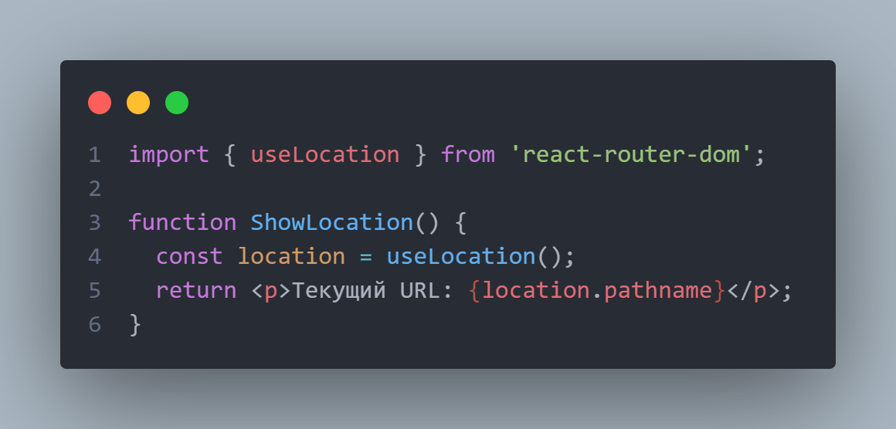
Основные хуки react-router
Факультет компьютерных наук
Департамент программной инженерии
State-management React-приложения SPA Маршрутизация
SPA и маршрутизация

Slide 23
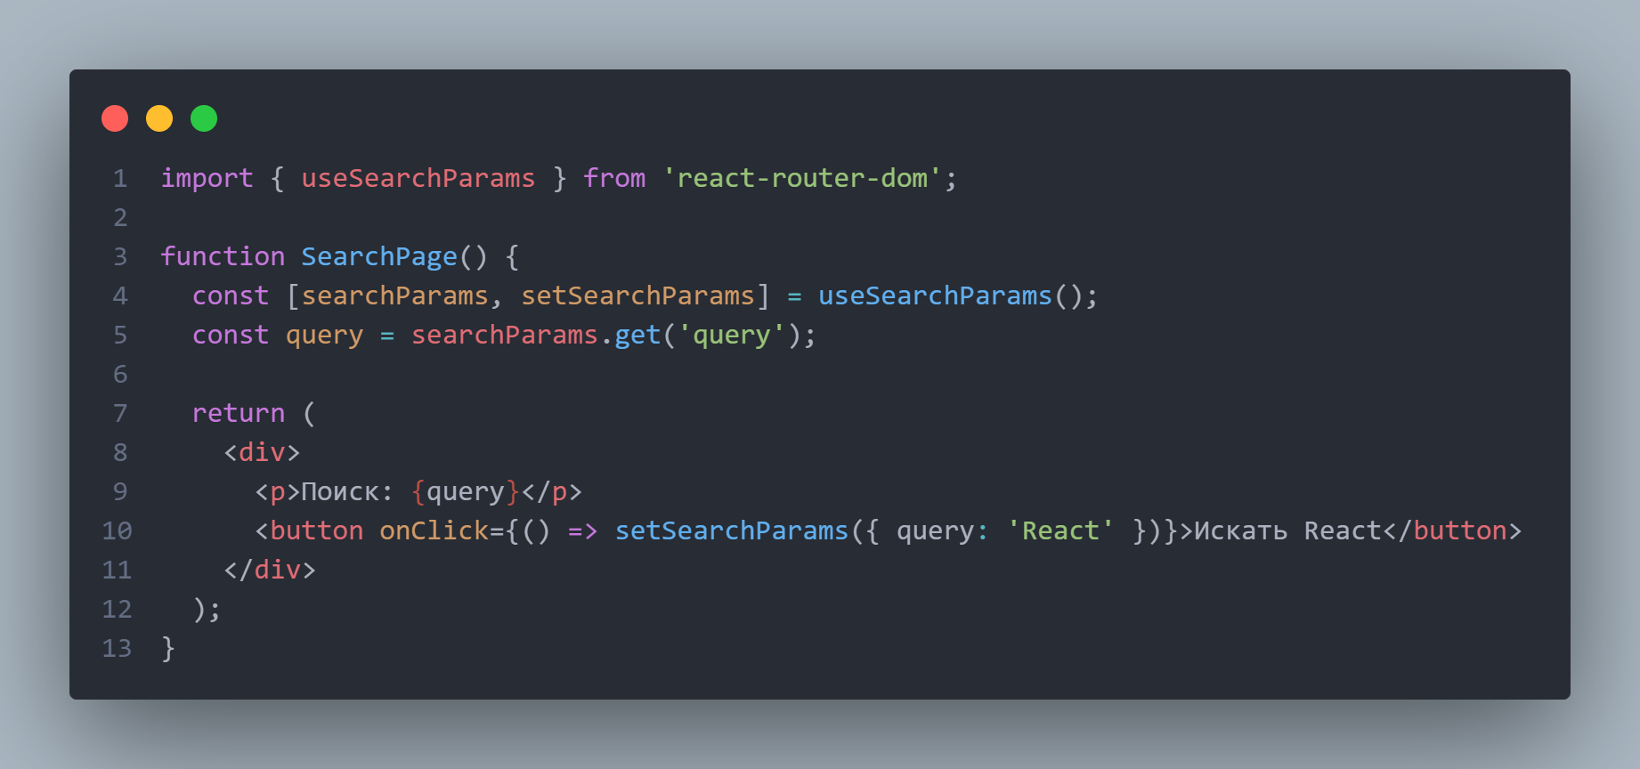
Основные хуки react-router
Факультет компьютерных наук
Департамент программной инженерии
State-management React-приложения SPA Маршрутизация
SPA и маршрутизация

Slide 24
Задание на семинар: Список пользователей
Факультет компьютерных наук
Redux
SPA и маршрутизация
Задание на семинар
Создать SPA-приложение, которое управляет списком пользователей с помощью Redux и позволяет просматривать и обновлять данные пользователя на вложенной странице.
Описание проекта:
Приложение будет включать две страницы:
Список пользователей — отображает всех пользователей из состояния Redux.
Детальная страница пользователя — вложенная страница, где можно обновить имя пользователя.
Краткое описание шагов выполнения:
Создать Redux-слайс usersSlice с одним событием для обновления имени пользователя.
Реализовать селектор для получения данных о пользователях и селектор для данных о конкретном пользователе.
Использовать событие и селектор на вложенной странице.

